Slide 1
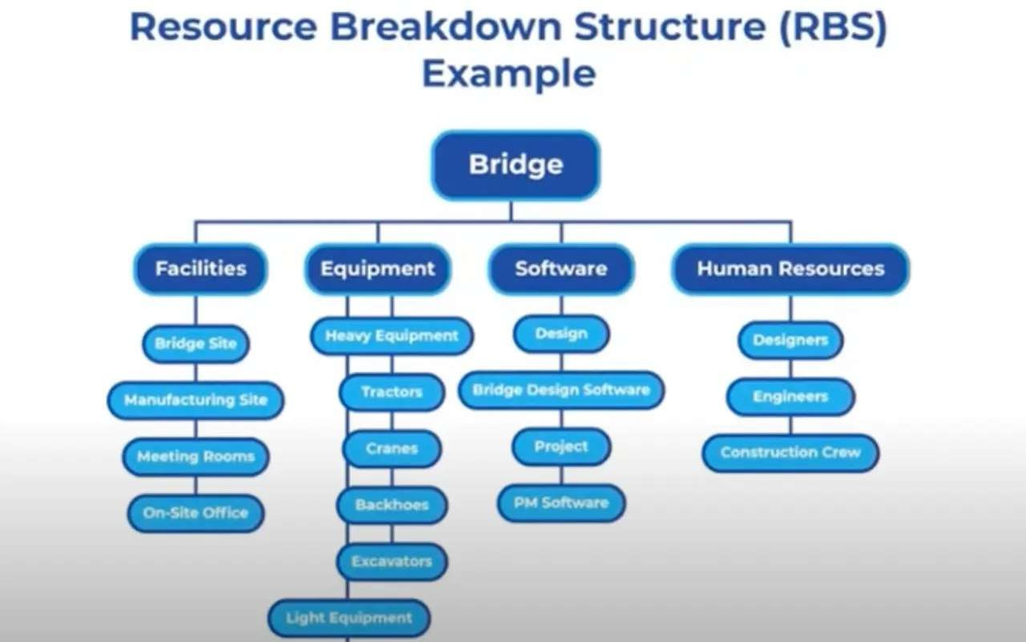
5.i 6. zadatak
5. zadatak - Napravite RBS za svoje poduzeće prema danom primjeru.
6. zadatak – napravite cjelokupnu SWOT analizu za svoje poduzeće

